Slide 1
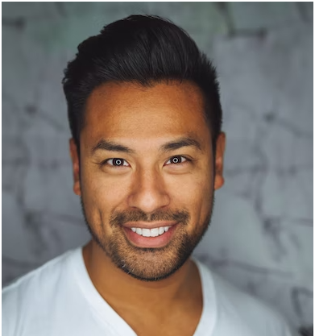



Canal favorito de comunicación
Correo Electrónico
Herramientas que necesita para trabajar
Abogadoa
Puesto
Responsabilidades laborales
Abogado
Litigio
Edad
Mayor de 18 años
Su trabajo se mide en función de
Resultados
Nivel de educación más alto
Licenciatura
Su superior es
Abogado
Redes sociales
Metas u objetivos
Ayudar a los clientes a resolver de manera eficiente sus conflictos legales
Industria
Obtiene información a través de
Derecho
Noticieros, redes asociales
Tamaño de la organización
Dificultades principales
Bufet de abogados
Falta de evidencias,falta de información con respecto a los casos en los que participa como abogado defensor

